Slide 1
불가능보다 도전을 외치다.
경 현
gusl108@naver.com

Slide 2
INDEX
Who am I?
Resume
Experience
주요 활동
Project
Medignore
Mstock
Groupth
DDuk-DDak

Slide 3
Who am I?

Slide 4


Who am I?
Resume
1/3
#핵심 기술
JAVA
SPRING
Oracle
JavaScript
경 현(Kyung Hyun)
#취미
맛있는 것 먹기
010-3272-5229
스포츠 뉴스보기
gusl108@naver.com
웨이트 트레이닝
취미 : 맛있는 거 먹기, 스포츠 뉴스 보기, 웨이트 트레이닝
Github 주소:
https://github.com/kyun9
Profile 주소 :
https://kyun9.github.io/

Slide 5
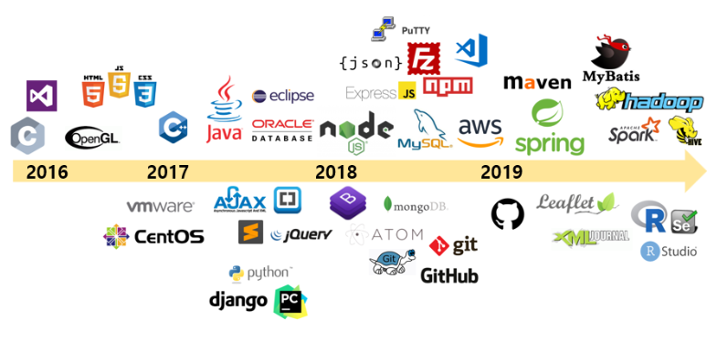
Who am I?
Experience
경험한 기술 목록
2/3
처음 컴퓨터 기술과 접하고
호기심과 열정으로
지금까지 제가 경험해본
기술들입니다.

Slide 6
Who am I?
주요 활동
주요 활동 및 자격증
3/3
날짜 | 내용
2019.4~11 | 멀티캠퍼스 ‘Open API를 활용한 빅데이터 전처리 시각화’ 과정 이수(1184시간)
2019.11 | ‘Medignore’ 의약품 주의사항 검색 프로젝트 - (헤커톤 우수상 수상 (1등))
2019.10 | ‘MStock’ 모의 주식 프로젝트 - (프로젝트 우수상 수상 (1등))
2019.7 | ‘Groupth’ 스터디 그룹관리 프로젝트
2019 5 | 정보처리기사 취득
2018.12 | ‘Dduk-DDak’ 음식 추천 프로젝트
2018.3~11 | 한이음 ICT 멘토링 참가
주요 활동(진행한 프로젝트) 및
자격증 위주로 정리해 보았습니다.

Slide 7
PROJECT

Slide 8

PROJECT
Medignore
의약품 주의사항 검색 서비스
2019.11 ~ 2019.11
1/4
역할 : 프로젝트 팀원 팀원 : 4 상세 업무 처방전 이미지를 drog & drop 통하여 업로드 Kakao Vison API를 활용한 처방전에서의 약품 보험코드 추출 성과 - (삼성 멀티캠퍼스 교육기관 헤커톤 프로젝트 우수상 수상 (1등)) - github에서 Heroku를 통한 배포 방식을 배웠습니다. - 해커톤을 처음 경험하였고 헤커톤을 통해 팀원과의 소통이 더욱 중요하다는 것을 깨달았습니다.
#개발기술
python
Django
Vue.js
SQLite
Media query
HTML5
CSS3
JavaScript
jQuery
Ajax
Github
Heroku
Github URL:
https://github.com/kyun9/Medignore

Slide 9
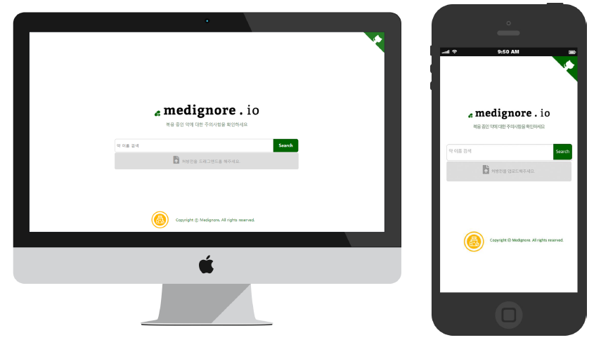
Medignore 배포 URL
http://medignore.herokuapp.com/medignore/

Slide 10

PROJECT
MStock
주식 입문자를 위한 stock-learning 플렛폼
2019.09 ~ 2019.10
역할 : 프로젝트 팀장 팀원 : 4 상세 업무 프로젝트 팀장 역활로서 전체적인 프로젝트 진행 관리 및 총괄 aws ec2 리눅스 서버 환경 구축(우분투) 데이터베이스 설계 및 구축 주식종목 페이지 구현 - 한국거래소에서 10초마다 갱신되는 실시간 주식정보 xml 파싱 - 파싱한 주식데이터 json형태로 시간마다 누적 저장(spring taskscheduler) - chart.js 플러그인을 이용한 주식그래프 생성 - R을 이용한 실시간 뉴스 분석 결과 10분마다 페이지에 출력(spring taskscheduler) - websocket을 이용한 지식공유 채팅방 생성 성과 - (삼성 멀티캠퍼스 교육기관 프로젝트 우수상 수상 (1등)) - github에서 branch 작업을 통해 협업에서의 코드관리 하는 법을 배웠습니다. - 스케줄러을 통하여 자동 처리하는 법을 배웠습니다.
2/4
#개발기술
Java
Spring MVC
JSP
Oracle Databases
MyBatis
Bootstrap
Ajax
jQuery
WebSocket
JavaScript
Chart.js
R
Ubuntu
AWS EC2
Github
Github URL:
https://github.com/kyun9/MStock

Slide 11
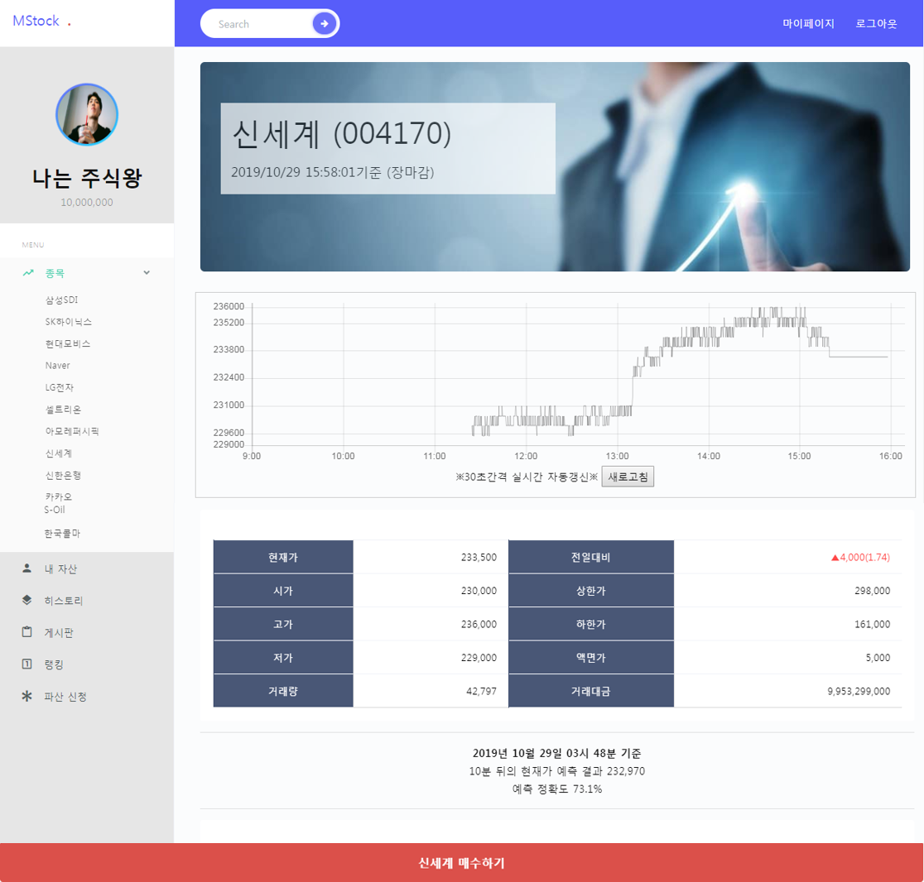
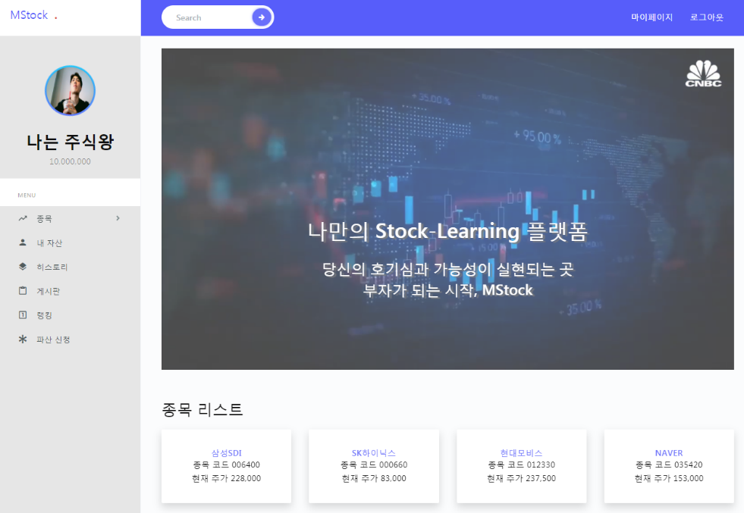
메인페이지
실시간 주식 차트 (30초 자동 갱신,
실시간 새로고침 가능 Ajax사용)
주식 종목 클릭
2. 상세 주식 정보
3. R활용한 10분 간격의 회귀 분석 현재가 예측
주식 종목 페이지(1)

Slide 12
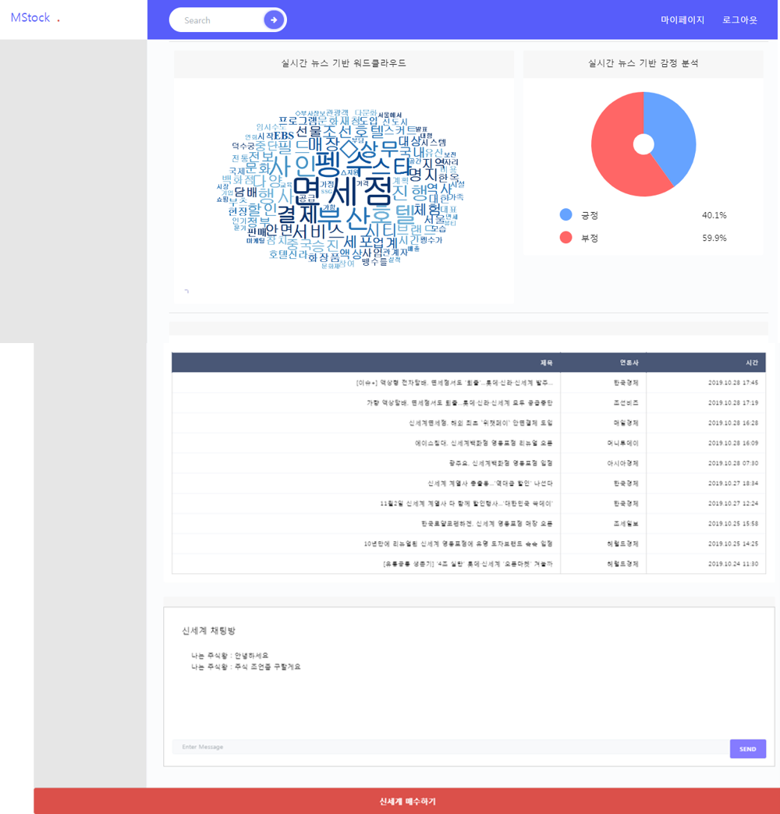
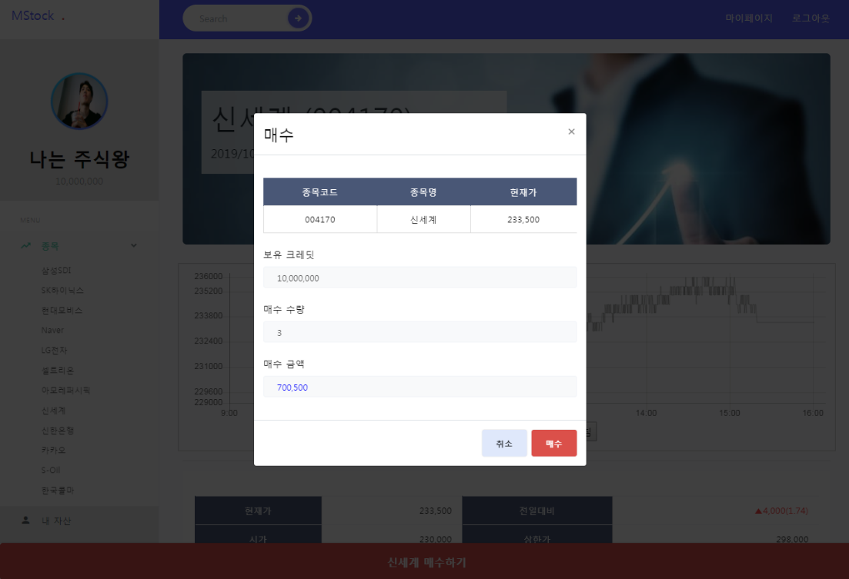
주식 종목 페이지(2)
최신 뉴스 크롤링을 통한 워드클라우드
2. 최신 뉴스 크롤링을 통한 긍부정감정분석
3. 언론사별 최신뉴스
주식 종목 페이지(3) – 종목 매수기능
4. 지식 공유를 위한 채팅방
주식 매수 클릭

Slide 13
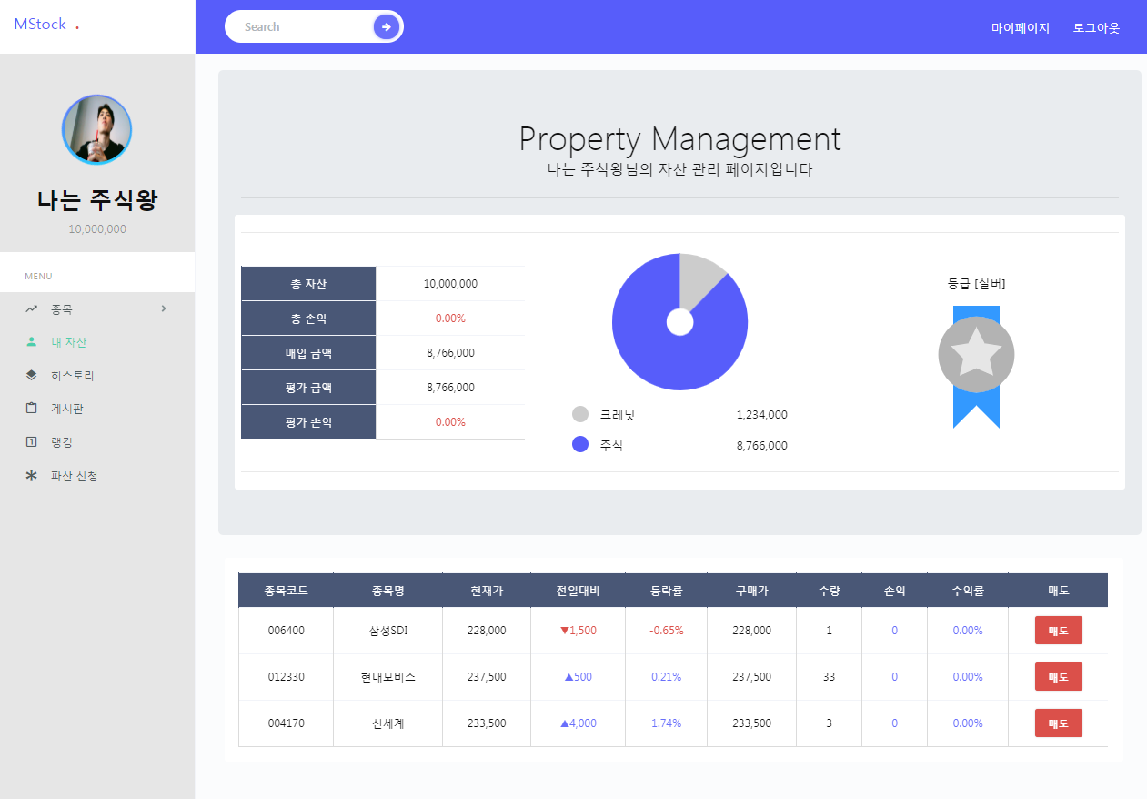
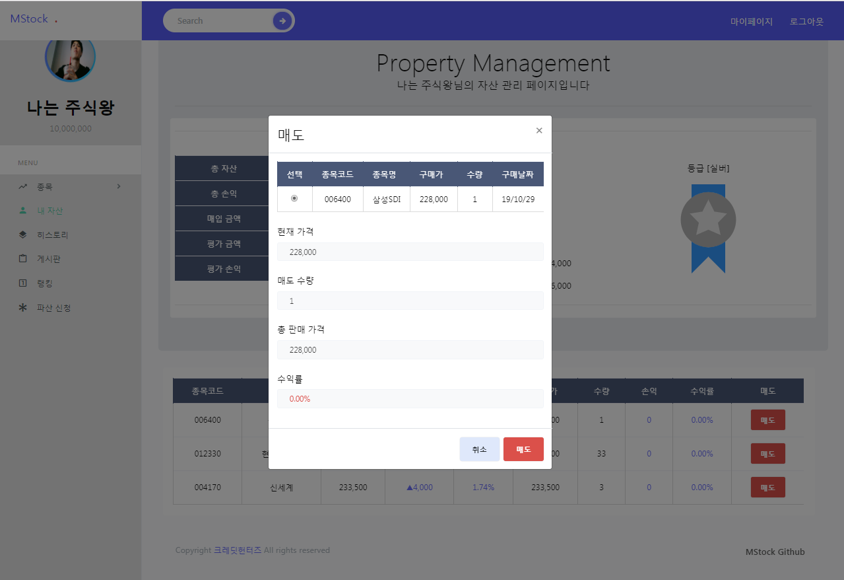
자산 관리 페이지
1. 자산 정보에 대한 시각화, 나의 랭킹 정보
자산 관리 페이지 – 매도기능
2. 보유하고 있는 주식 정보
매도 클릭

Slide 14
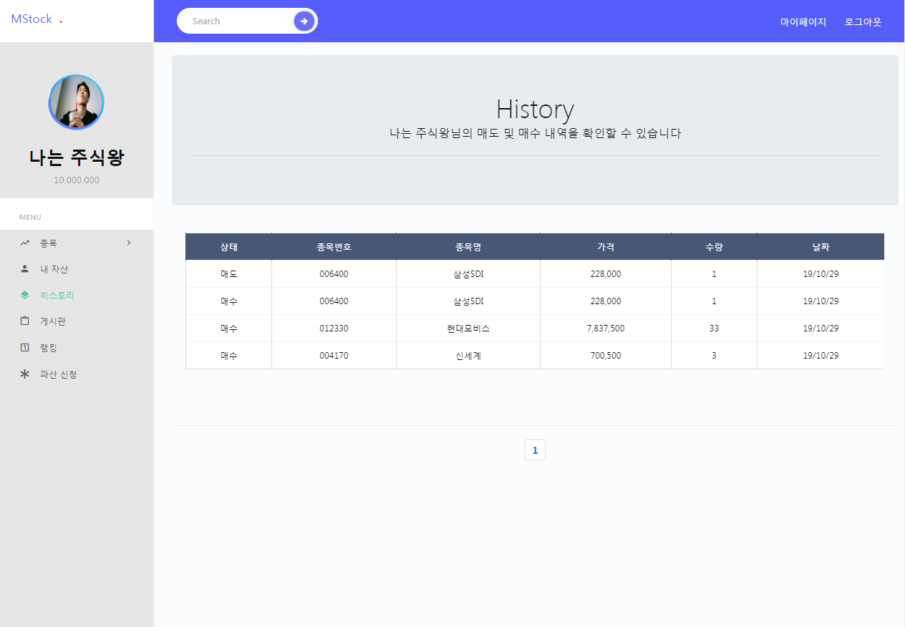
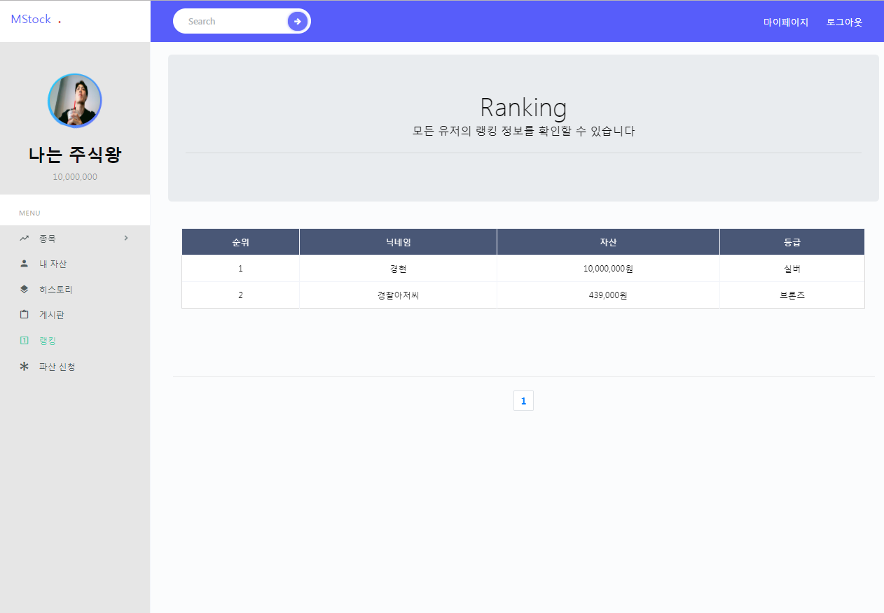
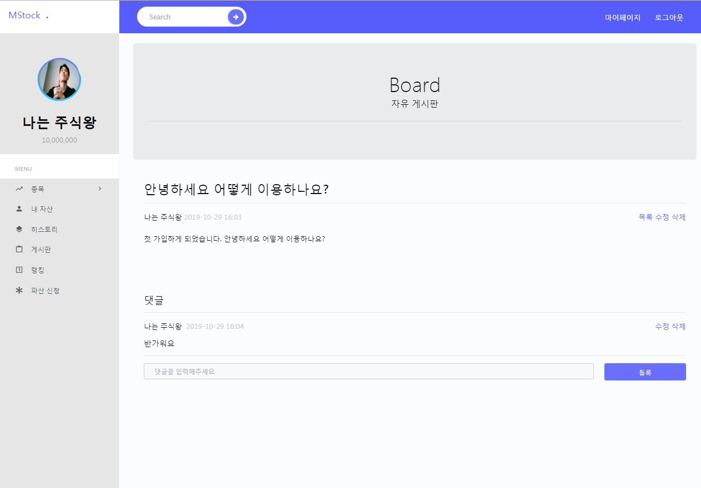
1. 매수 및 매도에 내역 History
2. 실시간 다른 유저와의 랭킹
3. 커뮤니티를 위한 게시판(CRUD 기능)
History
Ranking
Board

Slide 15

PROJECT
Groupth
스터디 그룹 관리 웹서비스
2019.07 ~ 2019.8
3/4
#개발기술
역할 : 프로젝트 팀장 팀원 : 2 상세 업무 프로젝트 팀장 역활로서 전체적인 프로젝트 진행 관리 및 총괄 DB 설계 및 구축 회원인증(로그인/회원가입/마이페이지/수정) 게시판 구현(게시판 글 등록/삭제/수정/댓글등록/댓글삭제/댓글수정) 그룹 매칭 페이지구현 (leaflet와 google Maps API를 활용하여 가까운 위치에 있는 스터디 멤버의 위치를 확인) 성과 Spring Framework에 대한 이해도 터득했습니다.(교육기관 프로젝트 3등) ORM에 개념을 터득 할 수 있는 기회가 되었습니다.
Java
Spring MVC
JSP
Oracle Databases
MyBatis
Media query
Ajax
jQuery
Leaflet
JavaScript
Github
Github URL:
https://github.com/kyun9/Groupth

Slide 16
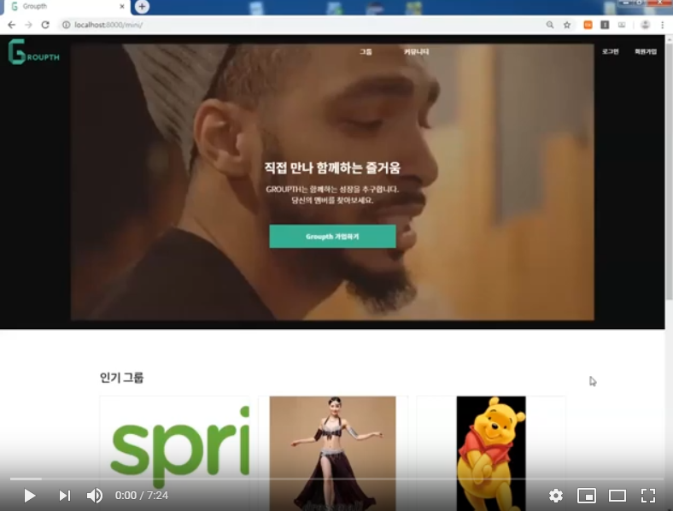
Groupth 실행 영상
https://www.youtube.com/watch?v=UFqDNVF4j3I

Slide 17
DDuk-DDak
PROJECT
DDuk-DDak
음식 추천 웹서비스
2018.11 ~ 2018.12
4/4
#개발기술
역할 : 개인 프로젝트 팀원 : 개인 상세 업무 농사로 Open API를 활용하여 계절에 맞는 음식 데이터 파싱 게시판 구현(게시판 글 등록/삭제/수정) mysql 데이터베이스 설계 및 구축 회원 인증(로그인/회원가입/마이페이지) 비밀번호 암호화(bkfd2Password Encryption) Bootstrap을 활용한 프런트 디자인 성과 공공데이터를 처음으로 끌어와서 사용해 본 프로젝트입니다. 데이터의 중요성을 깨달을 수 있었고 서비스에 대한 이해도를 터득하였습니다.
JavaScript
Node.js
ExpressJS
MySQL
Pssport.js
EJS
jQuery
Ajax
Github
Github URL:
https://github.com/kyun9/DDuk-DDak

Slide 18
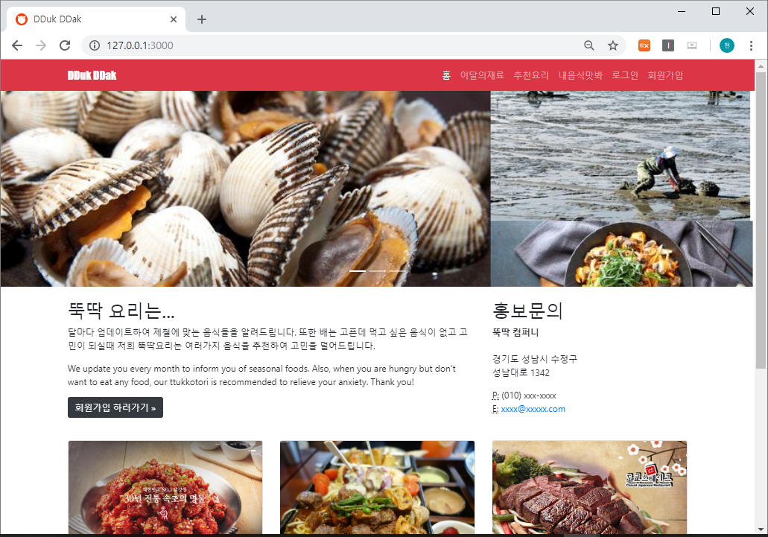
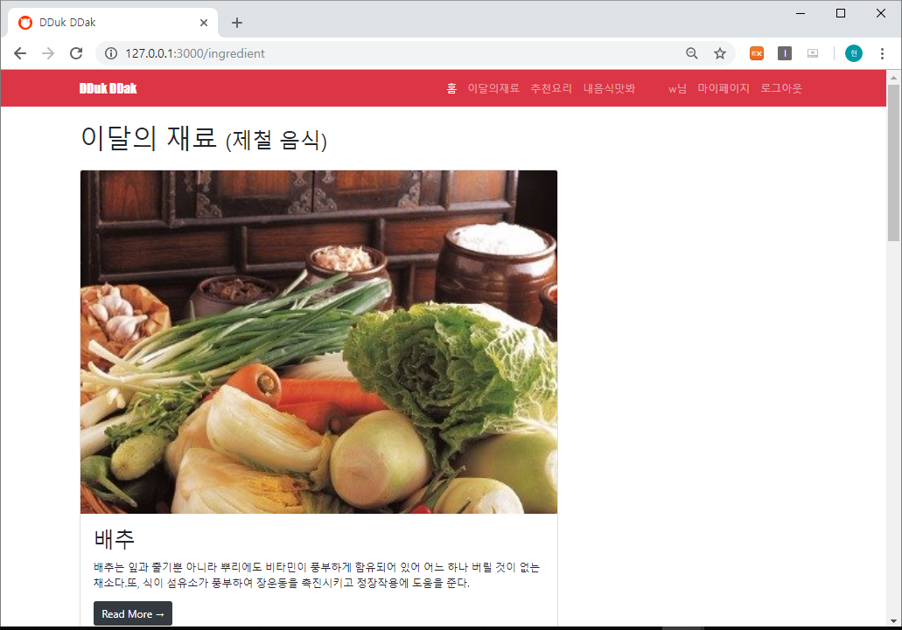
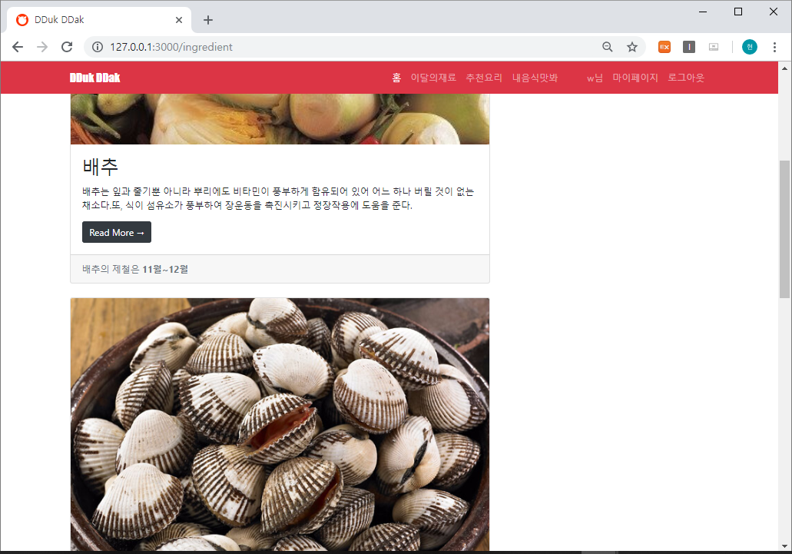
메인 페이지
이달의 재료 페이지

Slide 19
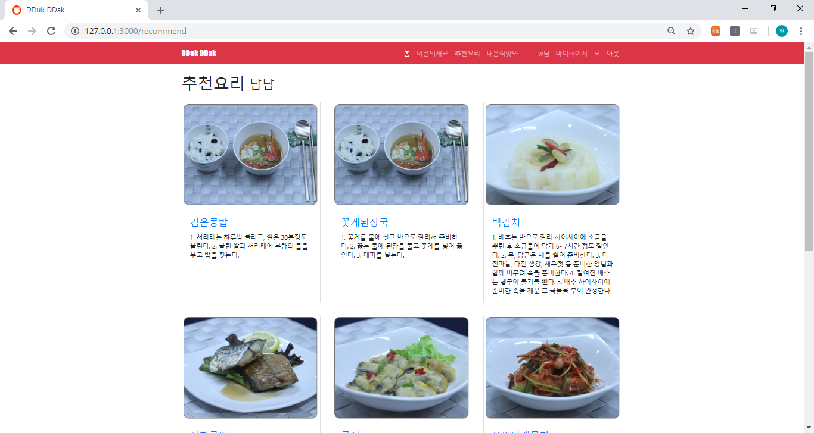
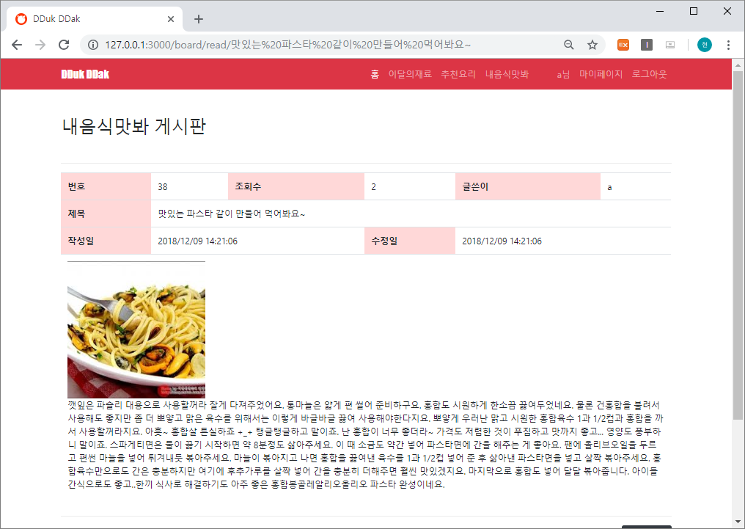
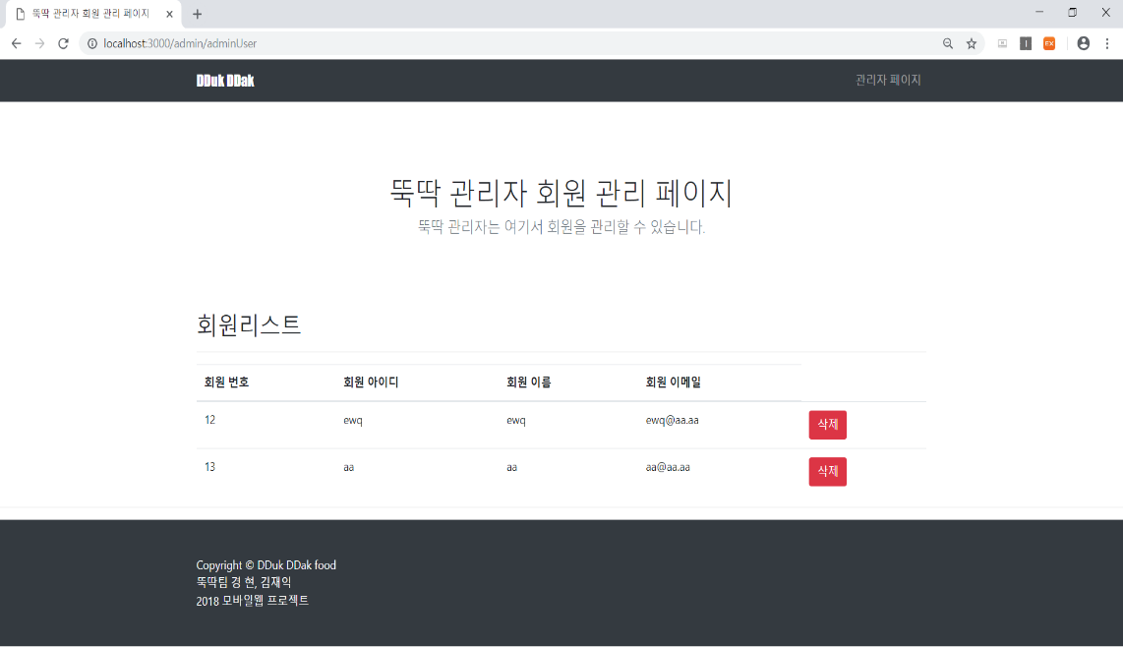
페이지 추천 요리 – 농사로 Open API 데이터
내음식맛봐 – 레시피 공유게시판
관리자 회원 관리 페이지

Slide 20

저는 미래의 대한민국을 이끌어갈 개발자가 꿈입니다.
선택해주시면 최선을 다해 노력하겠습니다. 만약 그렇지 않더라도 최고가 되도록 최선을 다하겠습니다.
감사합니다.

